Slide 1



Arquitectura de la Aplicación

Slide 2


Estructura de 3 Capas
1. Capa de Presentación
2. Capa de Negocio
3. Capa de Datos
CLIENTE
SERVIDOR WEB CON LA APLICACIÓN
SERVIDOR DE BASE DE DATOS

Slide 3
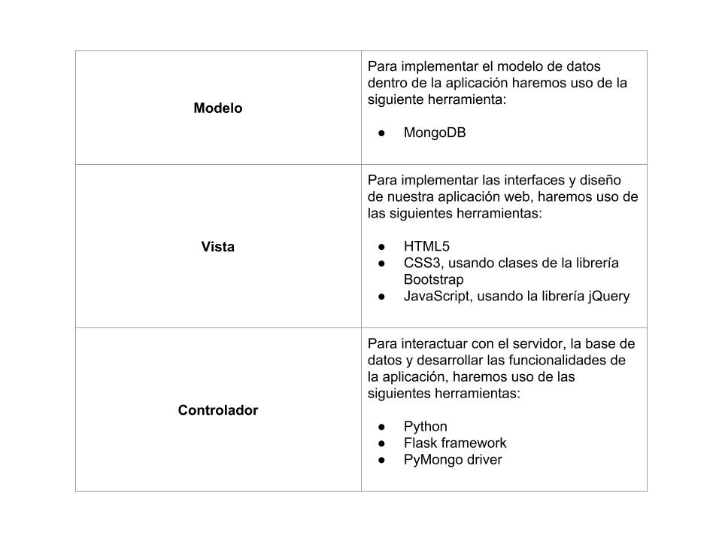
Estructura MVC

Slide 4
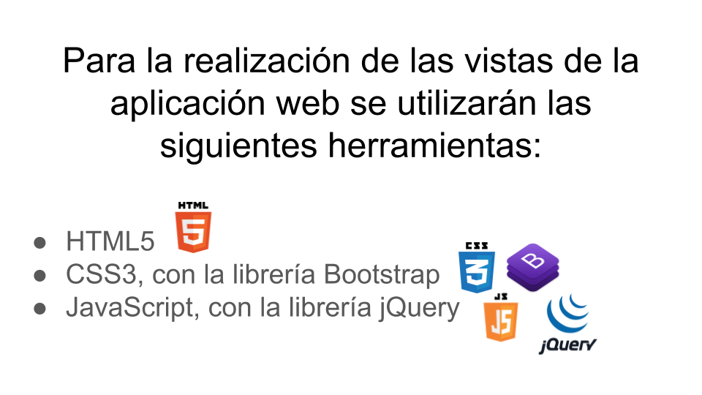
Herramientaspara la Vista

Slide 5
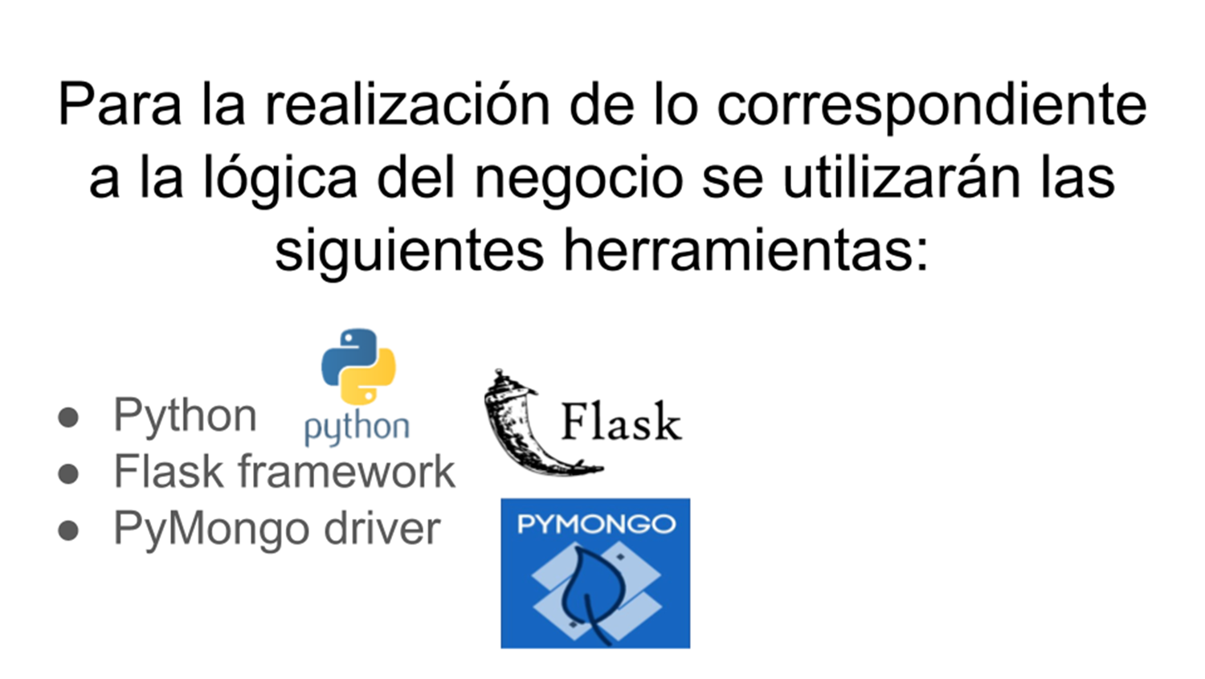
Herramientaspara el Controlador

Slide 6
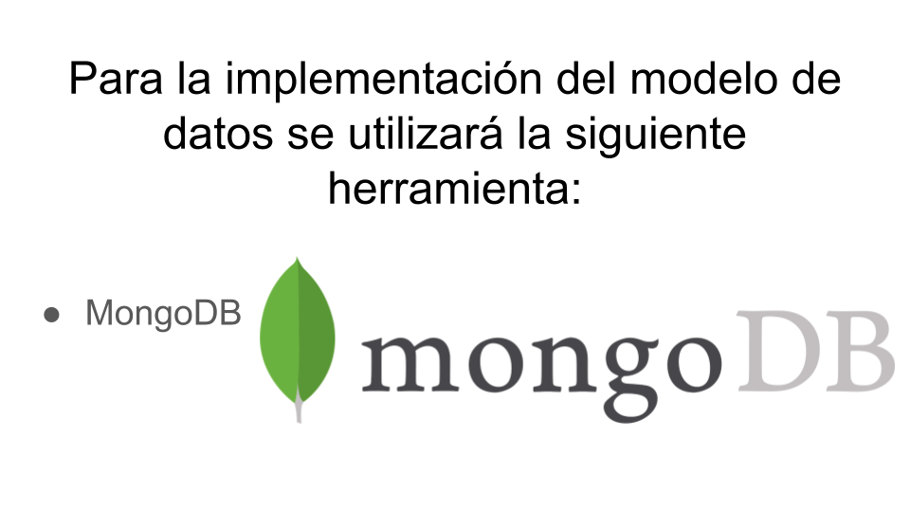
Herramientaspara el Modelo

Slide 7
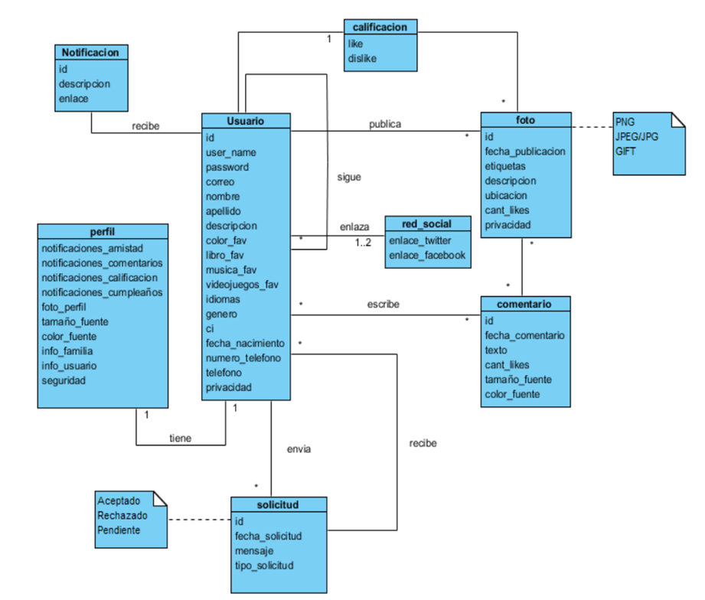
Modelo de Datos

